Slide 1
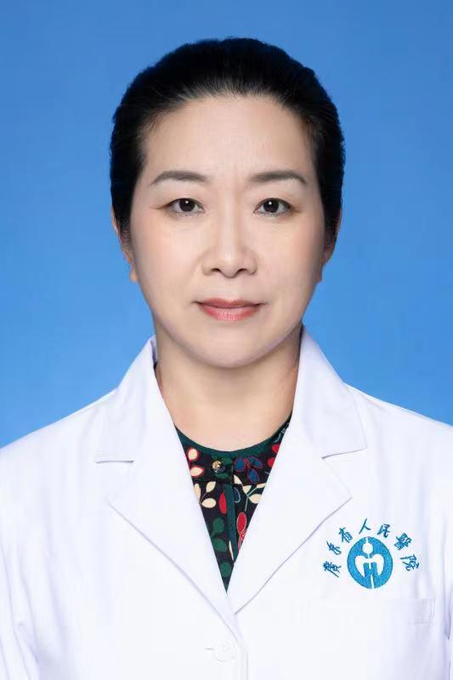
潘微
主任医师，医学博士，博士生导师
招生单位：广东省心血管病研究所 招生代码：88911
现任广东省人民医院、广东省心血管病研究所心脏母胎医学科行政主任、心儿科超声室主任。国家卫健委首批先心病介入治疗培训导师；国家卫健委胎儿心脏病一体化诊疗管理专家组成员；中国胎儿心脏病防治委员会副主任委员；中华医学会儿科分会胎儿心脏病协作组组长；广东省胎儿心脏病产前诊断培训中心主任；广东省预防医学会出生缺陷防控委员会副主任委员；广东省优生优育协会先心病专委会副主任委员；广东省超声医学分会常委等职。
导师相片
2023年招生计划
科研工作
临床医学专业型硕士：1名
专业方向：超声医学（儿童及胎儿心脏病超声诊断）
主要业绩:
具备丰富的儿童心脏病诊治经验，熟练掌握先心病介入治疗技术、儿童及胎儿心脏超声诊断技术和产前咨询；完成了大量胎儿及新生儿心脏疑难病会诊病例；培训了大量儿童及胎儿心脏病诊治医生；制定了“胎儿超声心动图检查技术规范”和“胎儿心脏病产前咨询技术规范”；参与制定“中国胎儿心脏超声检查技术规范”；副主编论著4部，译著一部，发表论文60余篇；作为主要参与者，2015年完成我国第一例胎儿心脏病产时手术、2016年完成我国第一例胎儿宫内介入术、至今已完成7例，均获成功；完成广东省科技项目三项；2017年获“广东省科技进步”一等奖；完成“国家十三五重大课题”一项；2019年获“第十一届宋庆龄儿科医学奖”；作为课题负责人于2018.7 至 2021.12顺利结题国家十三五重点研发计划。
教育及工作经历
1987.9 - 1992.7，吉林大学 本科
1992.7 - 至今，广东省人民医院工作
1997.9 - 2000.6，广东省心血管病研究所 硕士
2007.9 - 2011.6，广东省心血管病研究所 博士
2008.10 - 2009.4，美国费城儿童医院儿童胎儿心脏中心访学
联系电话:
137 2522 9826
科室/部门:
心脏母胎医学科
邮箱: drpanwei@163.com
招生要求
主要业绩:
已培养研究生 8名，在读研究生4名，在读博士1名。
性格开朗，积极上进，踏实肯干，热爱集体，热爱专业，有一定临床及科研基础及良好的英文能力

